Slide 1
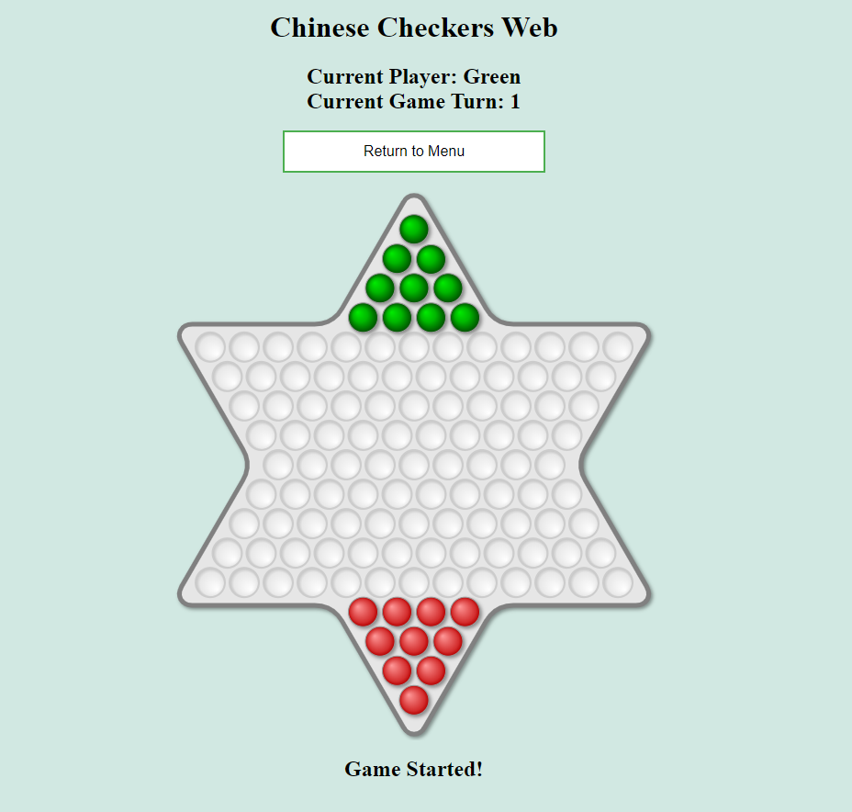
Chinese Checkers
פרויקט דמקה סינית בשפת ג'אווה.
מגיש: מאור מילקנדוב.
מכללה: אורט הרמלין נתניה.
מרצים: מיכאל צ'רנובילסקי, אלון חיימוביץ'.

Slide 2
אלגוריתמים מרכזיים בפרויקט
1. תיאום מערכת לבחירות השחקן.
2. הצגת כל אפשרויות התזוזה עבור כלי שנבחר.
3. אלגוריתם לשחקן ממוחשב (artificial intelligence).

Slide 3
אלגוריתם 1: תיאום מערכת לבחירות השחקן
השחקן רשאי לבחור בין 1 מ-3 סוגי המשחק הבאים:
1. משחק הכולל בוטים (ייתכן משחק בין בוט נגד לבוט או שחקן נגד בוט.
2. משחק אונליין, כלומר משחק שכל אחד מהשחקנים בו נמצא על מחשב אחר.
3. משחק לוקאלי, כלומר משחק על אותו המחשב.

Slide 4
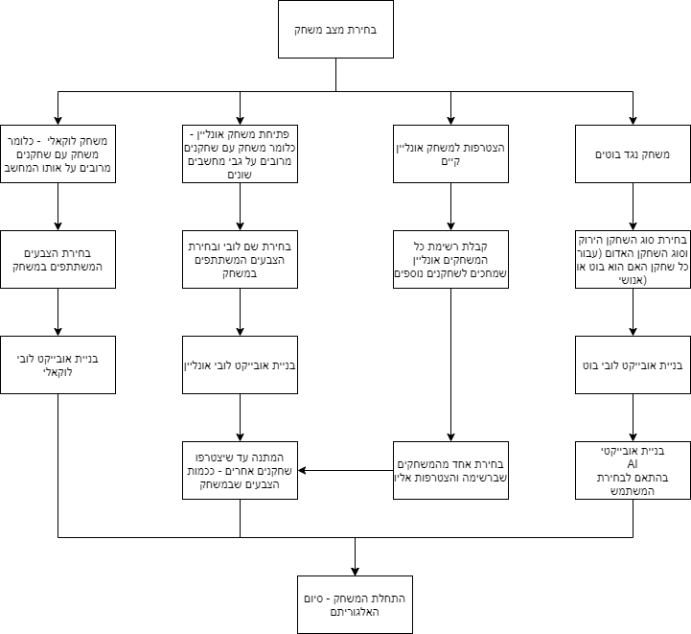
אלגוריתם 1: תיאום מערכת לבחירות השחקן
תרשים זרימה של האלגוריתם:

Slide 5
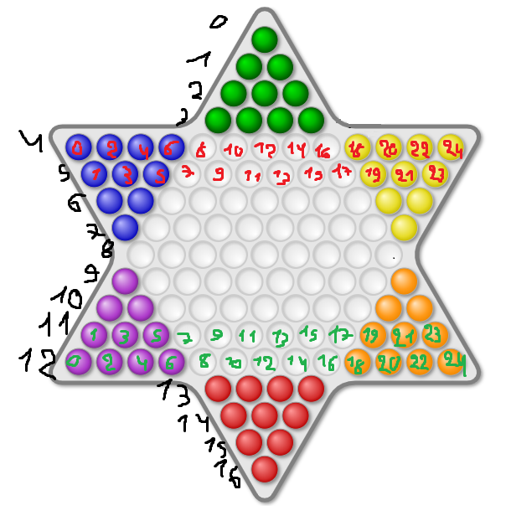
אלגוריתם 2: הצגת כל אפשרויות התזוזה עבור כלי שנבחר
במשחק "דמקה סינית" כל חייל יכל להתקדם בכל אחד מהכיוונים האפשריים שלידו (סך הכל שישה כיוונים). הבעיה בלוח המשחק היא שכל שורה מכילה מספר עמודות שונות מהשורה הקודמת לה או שלאחריה, כפי שניתן לראות באיור הבא:
המספרים בשחור מסמלים את מספר השורה במטריצה הדמיונית
המספרים באדום/בירוק מסמלים את מספר העמודה במטריצה הדמיונית

Slide 6
אלגוריתם 2: הצגת כל אפשרויות התזוזה עבור כלי שנבחר
בשביל לפתור את הבעיה האלגוריתמית מספר 2 יש צורך במבנה נתונים חכם ויעיל שיענה על פתרון הבעיה. על מבנה הנתונים אפרט בשקופיות הבאות ואז אחזור לפתרון אלגוריתם זה.

Slide 7
מבנה הנתונים: לוח המשחק
מבנה הנתונים שלי בפרויקט הוא מחלקת Board. ניתן לחלק את המחלקה לשני תפקידים:
1. לשמור את כלי המשחק של השחקנים. לא את המשבצות הריקות, אלא רק כלים ממשיים של שחקנים. לצורך כך פתחתי גם את מחלקות Player, Marble, Location – עליהן אפרט בהמשך.
2. לייצג את לוח המשחק שבצורת 'מגן דוד' על ידי "מסכה" – אותה הכנתי מביטים שתהווה מעין מטריצה דמיונית של גומות המשחק. במסיכה, כל ביט דלוק מייצג תא הקיים בלוח המשחק, וכל ביט כבוי מייצג תא שאינו קיים בלוח המשחק. כך אני יכול לעבור עבור מיקום נתון על כל אחד מששת הצדדים שלצידו, ולבדוק האם כל אחד מהם באמת קיים על לוח המשחק או לא.
כלומר מטרת המחלקה היא לשמור רק כלי משחק ממשיים ובכך לחסוך זיכרון מקום (כי אנו שומרים רק את הכלים הקיימים במשחק).
בנוסף במחלקה יש מטריצת כיוונים, שמכילה את ההיסט עבור כל כיוון אפשרי בלוח המשחק:
היסט שורה | היסט עמודה | כיוון רצוי במילים
1- | 1- | למעלה-שמאלה
1- | 1 | למעלה-ימינה
0 | 2 | ימינה
1 | 1 | למטה-ימינה
1 | 1- | למטה-שמאלה
0 | 2- | שמאלה

Slide 8
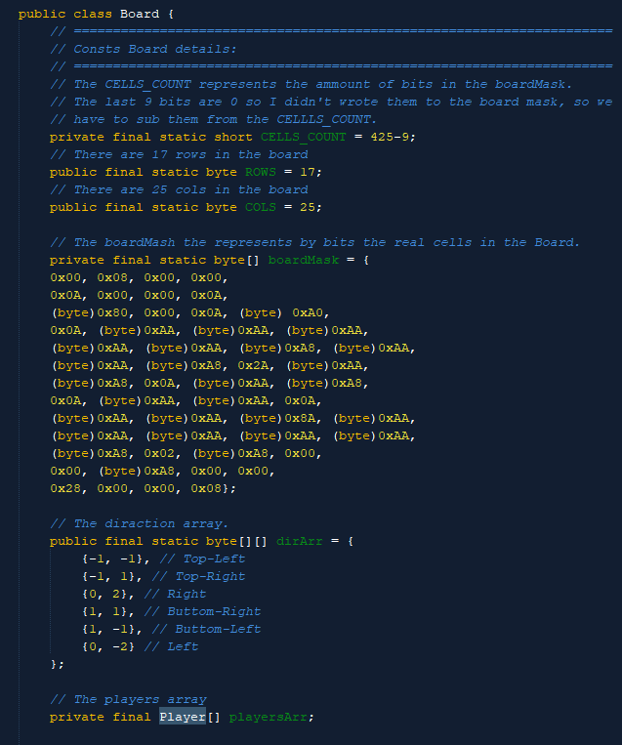
מבנה הנתונים: מחלקת Board
מחלקת Board:

Slide 9
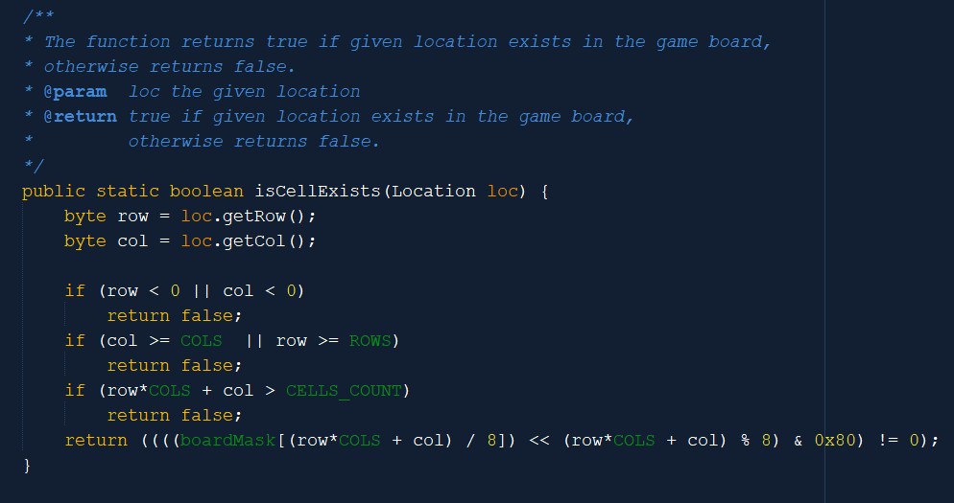
מבנה הנתונים: מחלקת Board
בדיקה האם מיקום נמצא על גומה חוקית בלוח:

Slide 10
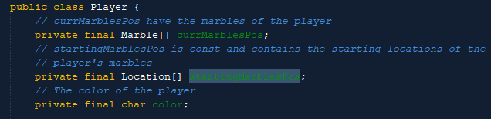
מבנה הנתונים: מחלקת Player
כל אובייקט של שחקן מכיל מערך (בגודל 10) של Marble, את המיקומים ההתחלתיים של הכלים שלו ואת הצבע שלו.
מחלקת Player:

Slide 11
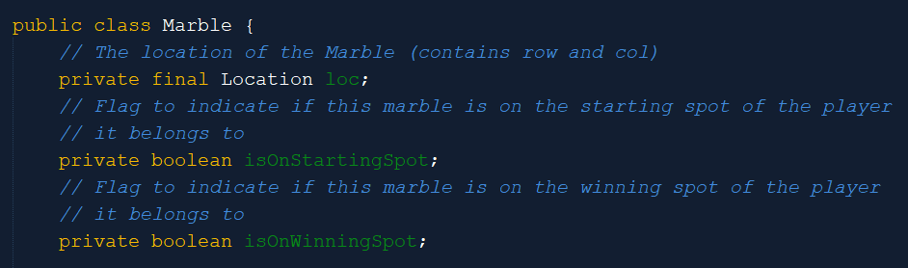
מבנה הנתונים: מחלקת Marble
מכיל אובייקט Location ושני משתנים בוליאניים – האחד האם הכלי נמצא בביתו, והשני האם הכלי נמצא בבסיס של יריבו הנגדי.
מחלקת Marble:

Slide 12
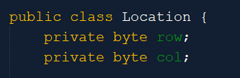
מבנה הנתונים: מחלקת Location
מכיל row (שורה) ו col(עמודה) – מייצגת מיקום על הלוח.
מחלקת Location:

Slide 13
בחזרה לאלגוריתם 2: הצגת כל אפשרויות התזוזה עבור כלי שנבחר – תרשים זרימה
אתחול רשימת מהלכים
בחירת חייל
עבור על כל ששת הכיוונים שליד החייל
המשבצת החדשה קיימת
המשבצת פנויה וזהו החייל הראשוני שנבחר (לא פנייה מחדש של האלגוריתם – כלומר מדובר בחייל הראשוני שהשחקן בחר)
המשבצת החדשה תפוסה
בדוק האם המשבצת השנייה לא נמצאת ברשימת המהלכים
בדוק האם המשבצת השנייה באותו הכיוון קיימת וגם פנוייה
הוספת המשבצת לרשימת המהלכים האפשריים
הוספת המשבצת לרשימת המהלכים והאפשריים וחזרה על האלגרויתם עבורו

Slide 14
אלגוריתם 3: אלגוריתם לשחקן ממוחשב
שחקן ממוחשב הינו שחקן הפועל על דעת עצמו ולא בעזרת החלטות המשתמש.
כל החלטותיו של המשחקן הממוחשב נקבעות על פי שיקולים מתמטיים, שיקולים מתמטיים אלו נקבעו מראש באלגוריתם בצורה כזו שהשחקן הממוחשב יבצע את המהלך הטוב ביותר.
לשם כך על השחקן הממוחשב להתחשב בנתוני המצב הקיים של לוח המשחק ולהגיב בהתאם לשינויים המתרחשים במהלך המשחק כך שבכל שלב יהיה בידו המהלך הטוב ביותר עבורו.
בעצם בעיה זו מכילה 2 אלגוריתמים מרכזיים שהם AlphaBeta ו MonteCarlo.

Slide 15
אלגוריתם 3: אלגוריתם לשחקן ממוחשב - Alpha Beta
לפני שאסביר על AlphaBeta, אסביר קודם על Minimax, כיAlphaBeta הוא בסך הכל שיפור של Minimax:
עץ מינימקס הוא עץ הפורס את האפשרויות למשחק של שחקן א', את התגובות של שחקן ב' לכל פעולה של שחקן א', את תגובותיו של א' לתגובותיו של ב' וכך הלאה. מעשית מוגבל עומקו של העץ על ידי הזמן וזיכרון המחשב העומדים לרשותנו.
נסרוק את העץ החל בעלים, דרך הקודקודים (קודקוד הוא צומת פנימי בעץ) שמעליהם עד השורש (מלמטה למעלה) הציון שניתן לכל קודקוד הוא הערך הגבוה ביותר של העלים/הקודקודים שתחתיו, אם אותו קודקוד מסמל מהלך שלי, והערך הנמוך ביותר של העלים/קודקודים שתחתיו אם אותו קודקוד מסמל מהלך של היריב (כי ברור שהוא יבחר באפשרות הטובה ביותר בשבילו - הכי גרועה בשבילי).
כשנגיע לשורש, נבחר בקודקוד שמתחת לשורש שיש לו את הציון הטוב ביותר.

Slide 16
אלגוריתם 3: אלגוריתם לשחקן ממוחשב - Alpha Beta
האלגוריתם AlphaBeta עובד כך:
אלפא מייצג את התוצאה הטובה ביותר שלנו ברמה זאת ומעלה כאשר מטרתנו למקסם את אלפא כמה שאפשר.
בטא מייצג את התוצאה הטובה ביותר של היריב ברמה זאת ומעלה כאשר מטרת היריב לצמצם את בטא כמה שאפשר.
הסיבה לכך היא שהניקוד מתייחס ללוח המשחק עבורנו (ניקוד גבוה יותר = מצב טוב יותר עבורנו).
בכל קריאה לפונקציה עבור השחקן אליו הפונקציה מתייחסת, נשנה את אלפא ובטא אם יש שינוי בתוצאה הטובה ביותר של השחקן.
אם באיזשהו שלב בטא קטן או שווה לאלפא, סימן שקיימת פעולה טובה יותר עבורנו ברמה למעלה ואין צורך להמשיך את החיפוש למטה.

Slide 17
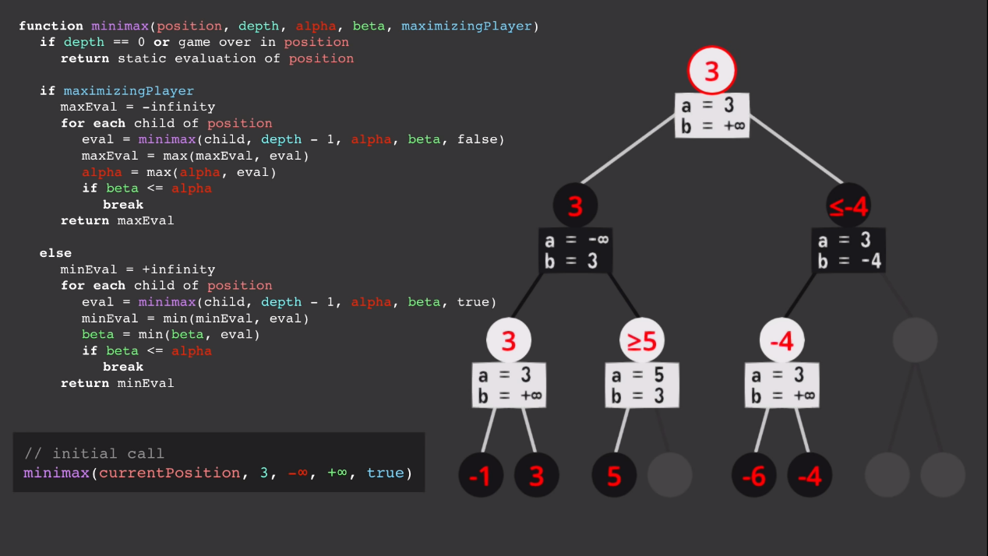
אלגוריתם 3: אלגוריתם לשחקן ממוחשב - Alpha Beta

Slide 18
אלגוריתם 3: אלגוריתם לשחקן ממוחשב - Alpha Beta
כמה נקודות בנוגע למימוש האלגוריתם:
למרות ש AlphaBeta מייעל את הMinimax, עדיין במשחק שלי יש המון אפשרויות עבור כל תור, ולכן החלטתי לצמצם אפשרויות לא הגיוניות של מהלכים אפשריים של השחקנים כמו הבאת כלים אחורה ואפילו הזזת כלים לאותה השורה. נכון שבחלק מהמקרים ייתכן שזהו דווקא יהיה מהלך טוב אך ברוב המוחלט, בשחקן נגד שחקן זה כמעט ולא קורה. כך ניתן להגיע לעומקים גדולים יותר.
ניקוד הלוח יתבצע כך:
1. עבור כל מהלך לכיוון היריב, הוסף נקודה.
2. במידה ויש לשחקן כלי שאין אף כלי אחר לידו של אותו השחקן, הורד ניקוד לשחקן.
3. במידה והכלי נמצא בבית של השחקן, הורד לשחקן נקודה.
4. חפש צורות ידועות המאפשרות התקדמות מהירה ותן בונוס אם נמצאו אותן צורות.

Slide 19
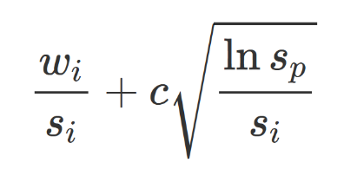
אלגוריתם 3: אלגוריתם לשחקן ממוחשב – Monte Carlo
העיקרון של אלגוריתם Monte Carlo הוא החזרת התוצאה ביותר לאחר משחקים רבים מהמצב הנוכחי. את התוצאה הטובה ביותר נקבל בהסתמך על הסתברות מתמטית של נוסחת UCT אותה שהיא:
Wi = number of wins after the i-th move
Si = number of simulations after the i-th move
c = exploration parameter (theoretically equal to √2)
Sp = total number of simulations for the parent node

Slide 20
אלגוריתם 3: אלגוריתם לשחקן ממוחשב – Monte Carlo
האלגוריתם מתחלק ל4 תתי אלגוריתמים המתרחשים אחד השני, והשאיפה היא שהם יקרו כמה שיותר כדי שנוכל לקבל תוצאה טובה יותר עבור המהלך הטוב ביותר:
1) בחירה - Selection: בשלב זה בוחרים את הצומת בעלת הניקוד הגבוה ביותר לפי המשוואה הנ"ל.
2) התרחבות -Expansion : לאחר שבחרנו את הצומת שנרצה להמשיך לחקור, נרחיב את צאצאיו לפי המהלכים האפשריים של השחקן.
3) סימולציה – Simulation: בשלב זה יוצרים סימולציות של משחקים רנדומליים מהמצב של הלוח שמייצג עד שנגמר הזמן שהוקצב לסימולציה או עד שהגענו למצב של ניצחון או הפסד עבור השחקן.
4) Backpropagation: לפי הערך שקיבלנו בסימולציה נעלה למעלה במעלי העץ ונעדכן כל צומת שבה עברנו בהתאם לתוצאות (כי התוצאות של האב תלוי בתוצאות של הבן).

Slide 21
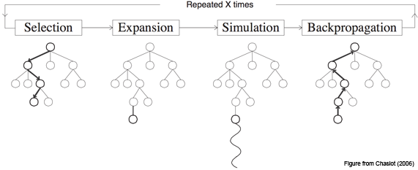
אלגוריתם 3: אלגוריתם לשחקן ממוחשב – Monte Carlo

